Slide 1
Formation technique et scientifique
Martin Espitalié - Data Scientist
SODEXAM, Abidjan - 23/09/2024
Indicateurs agro-météorologiques et climatiques

Slide 2
SOMMAIRE
Introduction
1.1 Objectifs et contexte de la formation
1.2 Planning de la semaine
1.3 Questionnaire
Présentation des outils de travail
2.1 CIPS-LAB
2.2 Python et ses librairies
2.3 GitLab
Calcul des indicateurs pour la filière du riz
3.1 Bases théoriques, définitions
3.1 Revue du code Python
Calcul des indicateurs pour la surveillance du climat
4.1 Base théorique, concept
Ateliers Pratiques

Slide 3
1 - Introduction

Slide 4
1.1 Objectifs de la formation
Comprendre les bases scientifiques permettant de constituer les indicateurs, compréhension de leur définition (aspect scientifique).
Prendre en main les packages Python permettant de générer les indicateurs (aspect technique).
Découvrir l’environnement de travail ciblé (CIPS-LAB).
Accroître les connaissances et les bonnes pratiques de développement en langage Python.
Discussion : Quelles sont vos attentes de cette formation ?

Slide 5
1.2 Planning de la semaine
 | Matin (3h) | Après-midi (3h)
Lundi | Présentation formation et recensement des attentes Evaluations | Comprendre l’environnement de travail
Mardi | Comprendre l’environnement de travail | Calculs d’indicateurs pour la filière du riz (Théorie)
Mercredi | Calculs d’indicateurs pour la filière du riz (Théorie) | Calculs d’indicateurs pour la filière du riz (Pratique)
Jeudi | Calculs d’indicateurs pour la surveillance du climat (Théorie) | Atelier pratique – Visualisation des données
Vendredi | Rappel et/ou consolidation des acquis | Evaluation, conclusions, cérémonie de clôture
Planning susceptible d'évoluer en fonction de la prise en main de l’environnement de travail

Slide 6

1.3 Un petit questionnaire avant d’aller plus loin !
Google Forms à remplir
Durée estimée : 15 min
Merci !

Slide 7
2 - Présentation des outils de travail

Slide 8
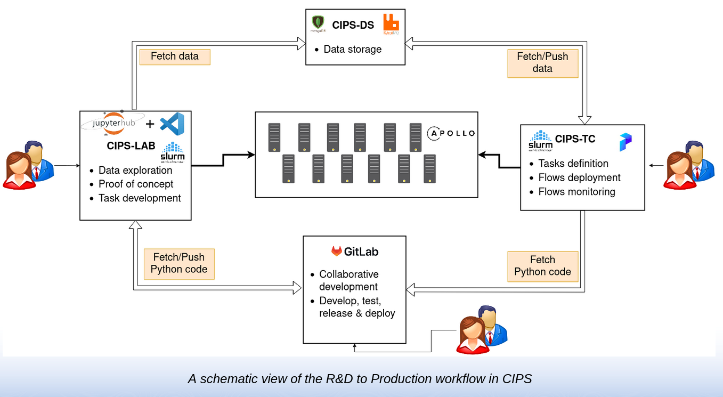
2.1 Le CIPS-LAB
Exploration de données via le CIPS-LAB

Slide 9
2.1 Le CIPS-LAB
Un serveur capable de gérer des connections de multiples utilisateurs
Un serveur connecté aux :
Archives CIPS-DS
Ressources de calculs via Slurm Workload Manager utilisé dans le CIPS-TC
Accès à distance via JupyterHub pour tous les utilisateurs
JupyterHub :
Est une solution open source et communautaire
Gère l'authentification des utilisateurs et la gestion des ressources
Offre aux utilisateurs des environnements personnalisables
Peut être facilement configuré et entretenu

Slide 10
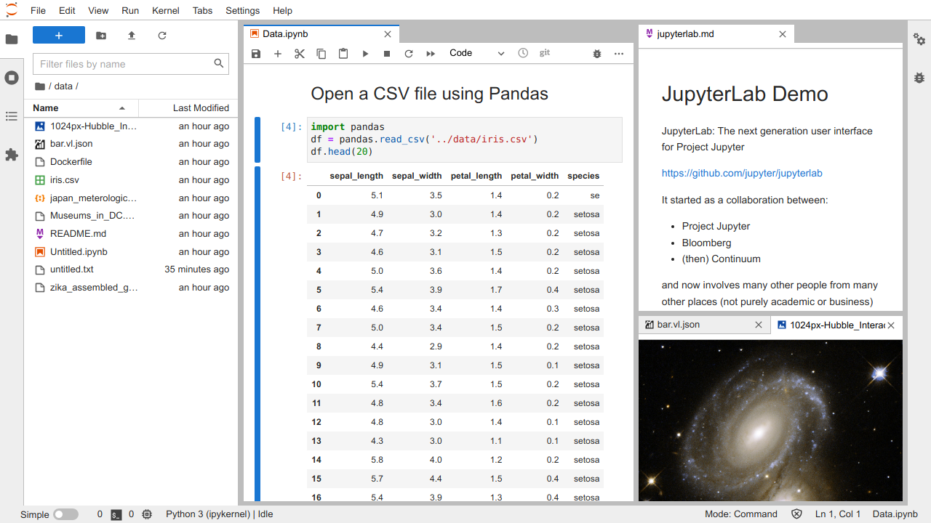
2.1 Le CIPS-LAB
Un environnement de développement interactif avec Jupyter Lab
Explorer les données sauvegardées dans le CIPS-DS
Développer et tester des tâches CIPS-TC (voyons un exemple ensemble !)
Lancer des algorithmes qui demande une utilisation significative de ressources de calculs
Exemple d’un environnement de développement interactif : les Notebooks

Slide 11
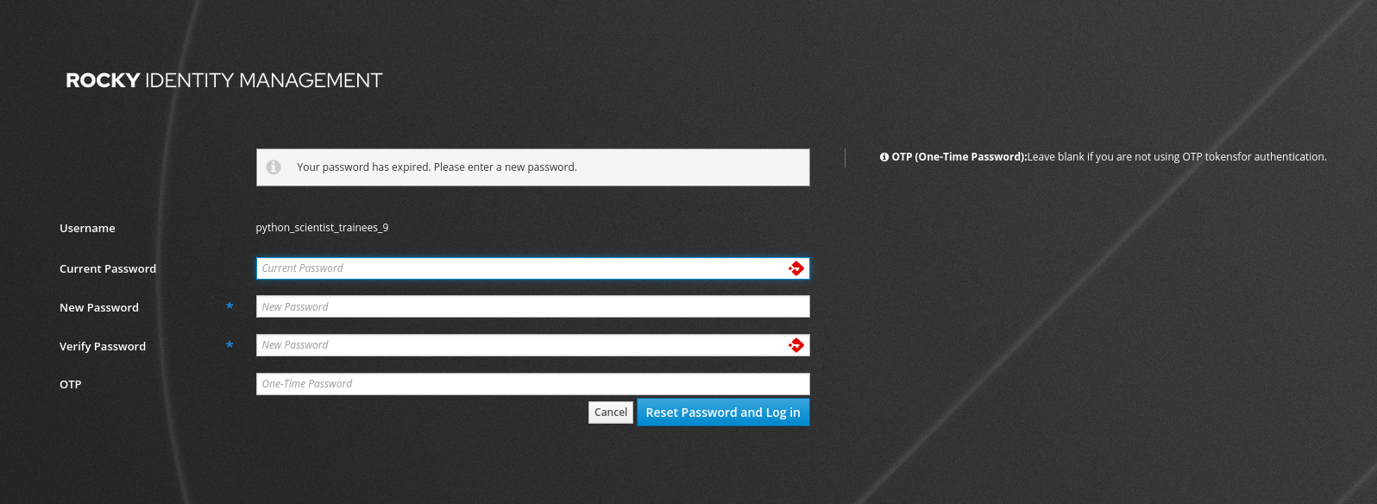
Récupération de vos comptes CIPS-LAB
Vous allez recevoir un nom d’utilisateur et un mot de passe provisoire.
Redéfinissez un nouveau mot de passe en priorité !

Slide 12
Configurer son environnement conda
Conda est normalement déjà installé sur votre serveur.
Ouvrir un terminal CIPS-LAB après avoir démarré un serveur Slurm.
Installer ipykernel qui permet à un notebook d’utiliser directement le kernel de votre environnement
[xx@xx xx]$ conda install -c conda-forge nb_conda_kernels ipykernel
Récupérer le fichier “conda.env.yml” et l’ajouter dans votre home
Créer l’environnement basé ce fichier yml
[xx@xx xx]$ conda env create -f conda.env.yml
Activer l’environnement
[xx@xx xx]$ conda activate test_formation
Actualiser l'interface CIPS-LAB et vérifier l’environnement Python

Slide 13

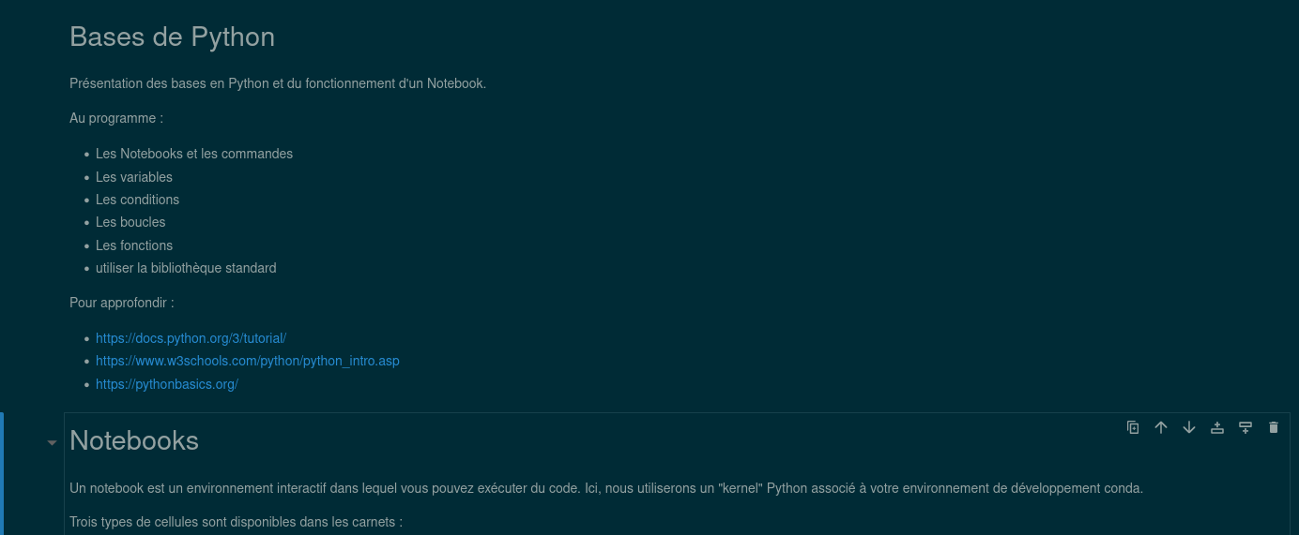
2.2 Des indicateurs développés en Python
Tous les indicateurs ont été développés en Python.
Rappel des bases si nécessaires -> Notebook Python_basics
Définition des fonctions, module, librairies…

Slide 14
De nombreuses librairies
Numpy, Pandas, Xarray…
Ce sont les librairies essentielles en Data Science et particulièrement dans le domaine de la météo et du climat.
Pandas : Très utile pour traiter des tableaux (.csv)
Xarray : l’outil indispensable pour traiter des fichiers NetCDF. Voyons un exemple concret avec des données ERA5-Land.

Slide 15

Bonnes pratiques en Python
Un code doit être commenté et structuré.
Respecter au possible les conventions (PEP 8…).
PEP8 est une convention qui définit les bonnes pratiques pour rendre le code plus lisible et maintenable, en proposant des règles pour l'indentation, les noms de variables, la longueur des lignes, etc.
Pourquoi ? Besoin de lisibilité et de reproductibilité. Pensez à ceux qui iront lirent votre code !

Slide 16

Tester son code
Les tests unitaires : pourquoi faire ?
Indispensable dans une approche d'industrialisation du code.
Notion de CI/CD.
Étroitement lié au versionnement de code avec l’outil Git (GitLab/GitHub).
On peut citer les librairies pytest ou unittest. Regardons des exemples ensemble !

Slide 17
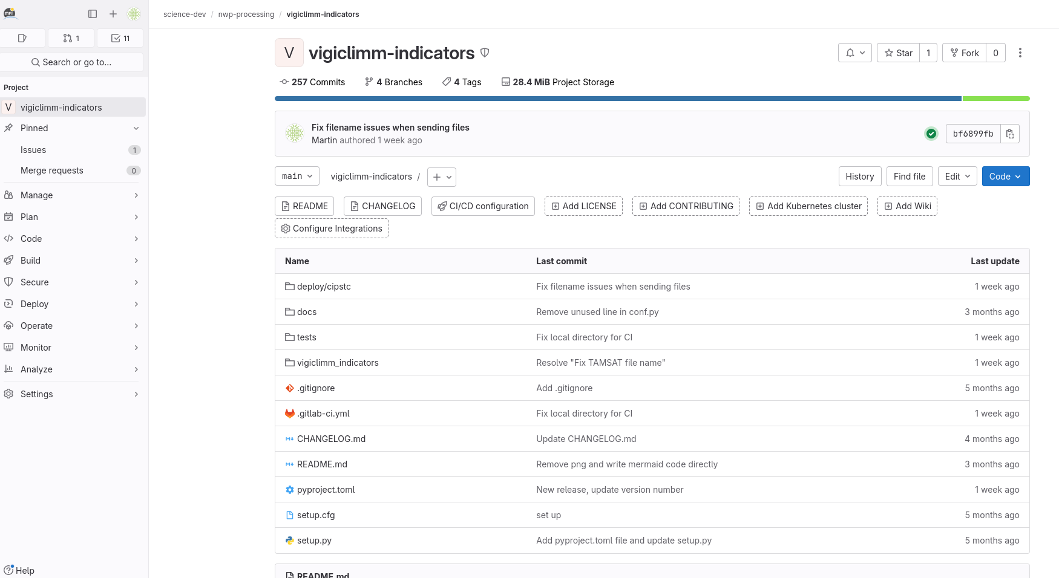

2.3 Des packages versionnés sur GitLab

Slide 18
3 - Calcul des indicateurs pour la filière du riz

Slide 19
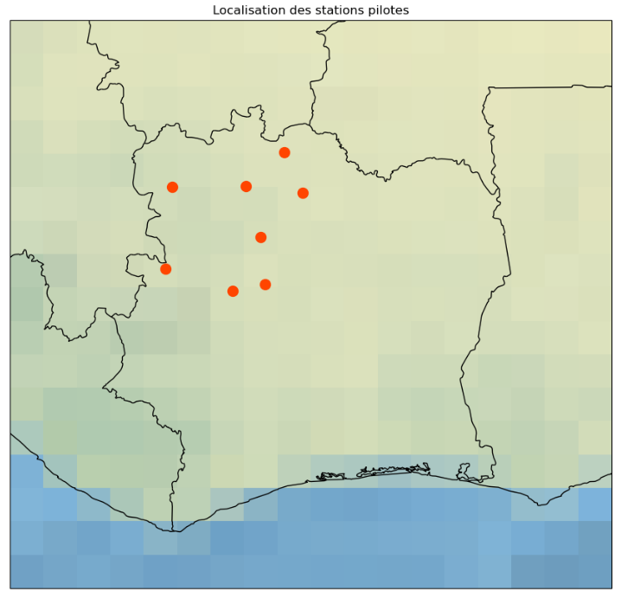
Localisation des stations pilotes
8 stations dans le NO de la CIV :
Boundiali
Dianra
Korhogo
Mbengué
Odienné
Séguéla
Touba
Nom des stations et lat/lon paramétrables dans fichier de config.

Slide 20
Présentation détaillée des données et des indicateurs
Des indicateurs historiques, de prévisions et agro :
Voyons tout cela avec la documentation Confluence.

Slide 21
Package Python vigiclimm_indicators
Installation : pip install vigiclimm_indicators

Slide 22
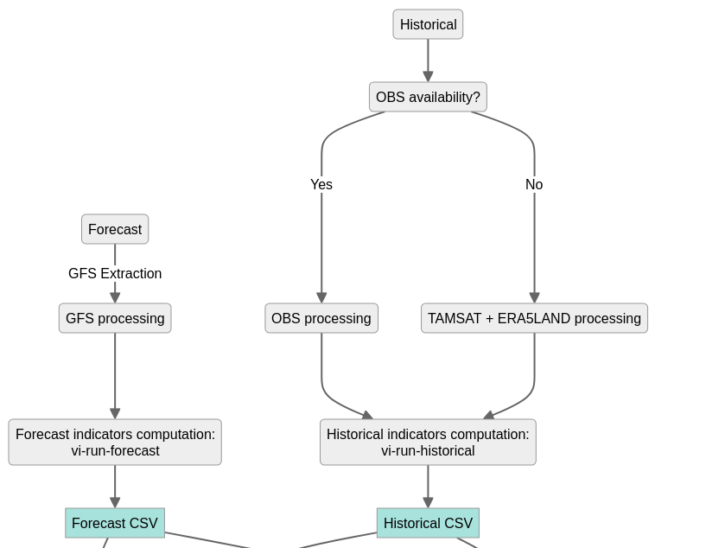
Flowchart Partie 1

Slide 23
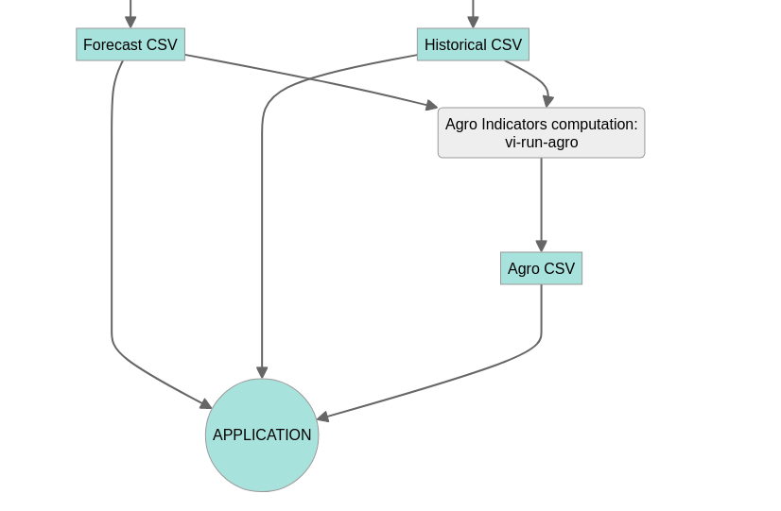
Flowchart Partie 2

Slide 24
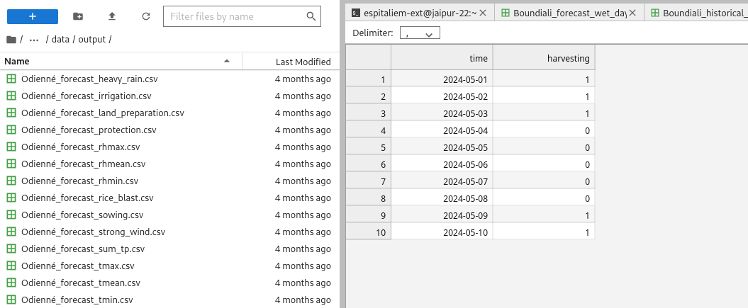
Exemple type de sortie :
Données disponibles sur : http://csfcin01.sodexam.cin/http-index/
Temps de rétention : 10 jours

Slide 25
Travaux pratiques
Installation du package sur votre serveur CIPS LAB
Apprendre à manier les différents modules
Accéder à la documentation

Slide 26
4 - Calcul des indicateurs pour la surveillance du climat
Installation : pip install climate_indicators

Slide 27
Les objectifs de climate_monitoring
Le package permet les calculs :
de moyennes journalières, mensuelles, annuelles …
de normales climatiques
d’anomalies, par rapport aux normales
du Standardized Precipitation Index (SPI)

Slide 28

Présentation de la librairie xclim
Outil de services climatiques
se base sur xarray
calcul d’une large gamme d'indicateurs climatiques
inclut des outils statistiques (correction de prévisions, downscaling…)
Dans le cas du package climate_indicators, calcul du SPI via xclim.

Slide 29
Travaux Pratiques
cf Notebook Bulletins Climatiques (si le temps nous le permet).
Le package est en cours de finalisation.
Simon Grimal (MFI) viendrait vous faire une présentation complète à venir.

Slide 30
Merci de votre attention !
Martin Espitalié
espitalie.m@gmail.com +33 6 75 98 96 84

